Slide 1
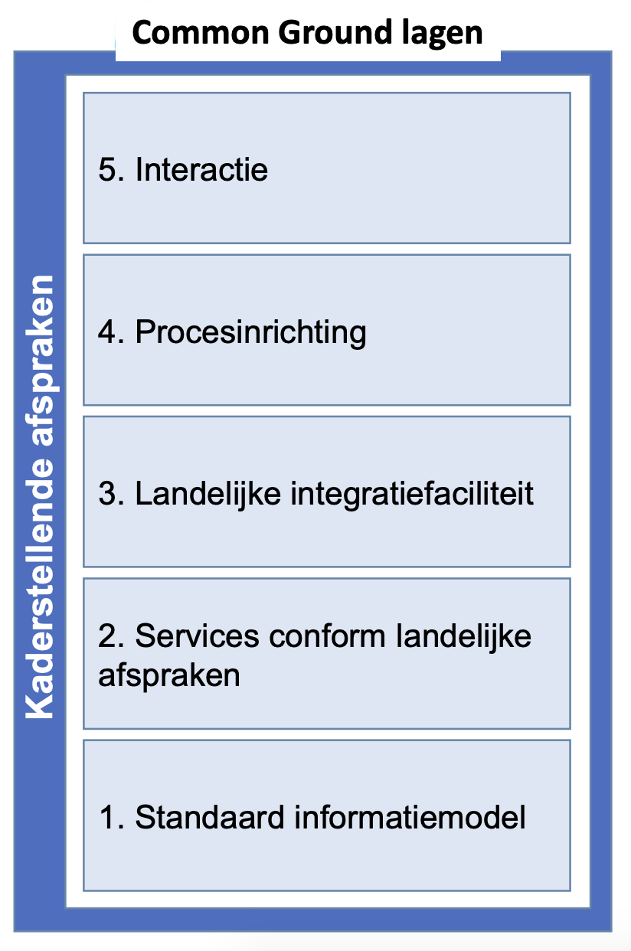
Trouwplanner
- webbased software, demo, geen primaire focus
- open code, open ontwikkelsoftware
- aansluiten op IRMA (sprint nntb)
- ontwikkeld door scrumteam
- standaardisatie waar gemene deler gemeenten
- configurabel waar specialisatie gemeenten
- kennis-API's waar registratie-overstijgend
- aansluiten op NLX netwerk (sprint nntb)
- gebruik NLX-componenten inway/outway
- gebruik NLX-componenten insights & directory
- API volgens OAS3.0 / (geo)JSON / Linked Data
- API volgens API/URI strategie Omgevingswet
- API ontwikkeld door scrumteam
- API aansluiten op API's van top 3 leveranciers gem.
- Hergebruik bestaande IM van basisregistraties (RSGB, RGBZ,LO-GBA)
- Hergebruik bestaande IM van implementatie trouwplanner
door gemeente Utrecht
- Standaardisatie waar gemene deler gemeenten

Slide 2
Trouwplanner
Webformulier
Proces Logica
Services
Informatiemodel
Trouwplanner
NLX
Log & beveilig
Basisgegevens API
Burgerzaken API
Centric, Procura, Pink
(lokaal & LV)
BAG, NHR, BRP
RSGB / LO-GBA
StUF-BG

